Slide 1
Genetica Umana (6 CFU)
Prof. Fulvio Cruciani
fulvio.cruciani@uniroma1.it
Telefono: 06 49912826
Ricevimento studenti: tramite appuntamento via email/telefono
Edificio Genetica, stanza 3-09 (2°piano)

Slide 2
Genetica Umana
Sito web di riferimento:
e-learning2
https://elearning.uniroma1.it/
Iscrivetevi al corso di genetica umana su elearning2!
Le news relative all’insegnamento
(nuovi appelli, eventuali variazioni aula ed orari…)
verranno inviate all’indirizzo e-mail indicato nel sito

Slide 3
Genetica Umana
Parte 1
Organizzazione del genoma umano

Slide 4
Breve storia dei progetti sulla struttura del genoma umano
1984: nasce l’idea di sequenziare l’intero genoma umano (US Department of Energy - US National Research Council)
1990: viene lanciato il Progetto Genoma Umano (HGP)
    Finanziamenti finalizzati in USA, UK, Francia, Germania, Giappone, Cina
    In questi stessi paesi, vengono creati centri specifici
    Viene fondata la Human Genome Organization (HUGO)
1990-1995: vengono costruite mappe fisiche e genetiche dell’uomo e del topo. Inizia il sequenziamento di genomi di eucarioti inferiori (lievito, C. elegans)
1995-1999: primi “sotto-progetti” pilota per specifiche regioni del genoma umano (15% del genoma). Introduzione dei BACs
1999: inizia lo HGP su larga scala
2001: “draft” del genoma umano (90% dell’eucromatina- accuratezza media)
2003: pubblicata la sequenza del cromosoma Y (eucromatica)
2004: sequenza “quasi-completa” del genoma umano (99% eucromatica – high fidelity)
2005: pubblicata la sequenza del cromosoma X (eucromatica)
2004-2022, progressive refiniture, velocizzazione grazie all’introduzione di NGS
2020: sequenza completa del cromosoma X umano, T2T
2022: sequenza completa del genoma umano T2T, (escluso Y)
2023: sequenza completa T2T del cromosoma Y umano

Slide 5
Tre tipi di gaps nella sequenza draft HGP (2001)
300 grandi gaps (4% della porzione eucromatica del genoma) tra contigui di cloni BAC prodotti mediante fingerprinting
4000 gaps (5%) all’interno di questi contigui di BAC (uno o più BAC mancanti)
145000 piccoli gaps (2-3%) all’interno di singoli BAC (corrispondenti a singole sequenze 0.5 kb o inserto di singoli vettori del sub-clonaggio)

Slide 6
La sequenze (quasi) finita del genoma umano (2004)

Slide 7
I numeri della sequenza del genoma umano “quasi finita”(2004)
Sequenziato il 99% della regione eucromatica del genoma
La lunghezza media dei contigui è di 41 Mb
Il “tasso di errore” stimato è <10⁻⁵
I gaps nella sequenza sono stati ridotti da 150 mila a 341:
33 gap nelle regioni eterocromatiche, di cui 24 corrispondenti ai centromeri dei cromosomi
35 gap in regioni «boundary» tra etero- ed eu –cromatina
273 gap in regioni eucromatiche interne, arricchiti in duplicazioni segmentali

Slide 8
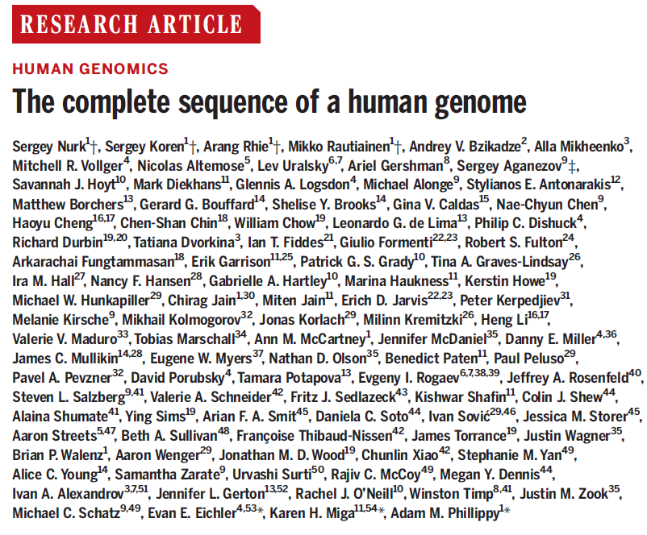
Sequenza «finita». Nurk et al. (2022) Science 376:44-53.

Slide 9
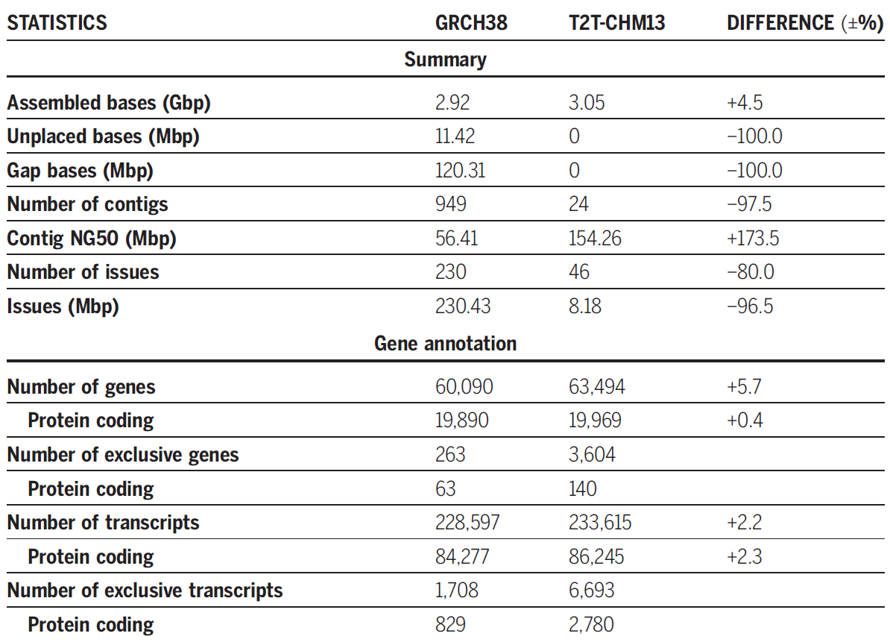
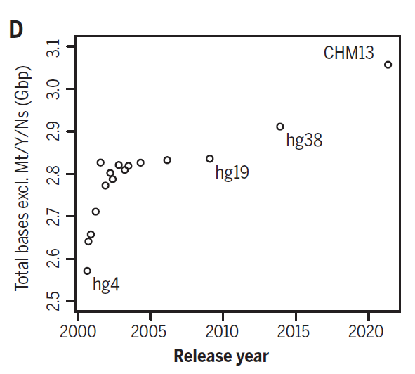
I numeri della sequenza «finita» T2T (2022)

Slide 10
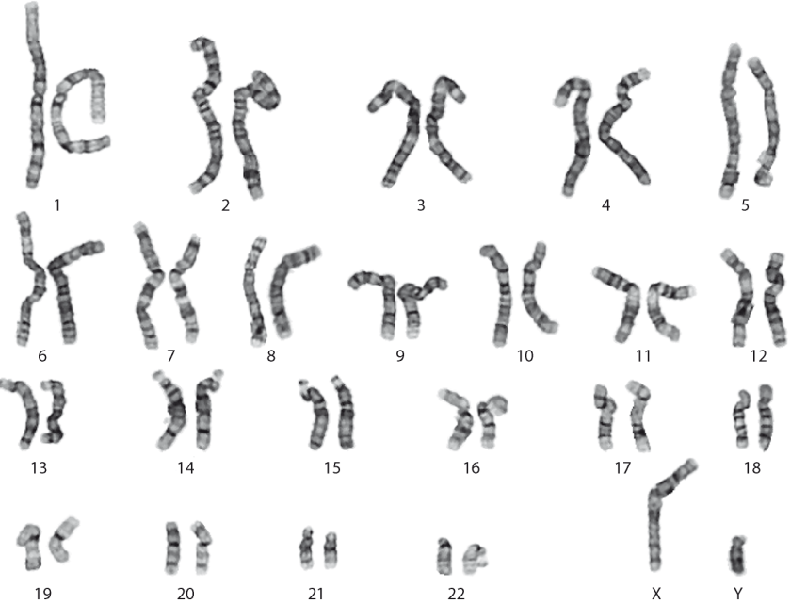
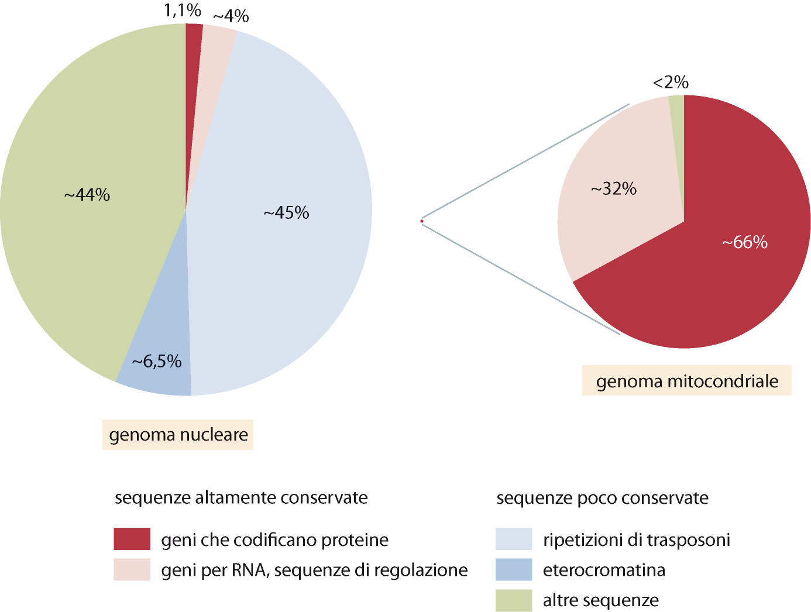
Organizzazione generale del genoma umano

Slide 11

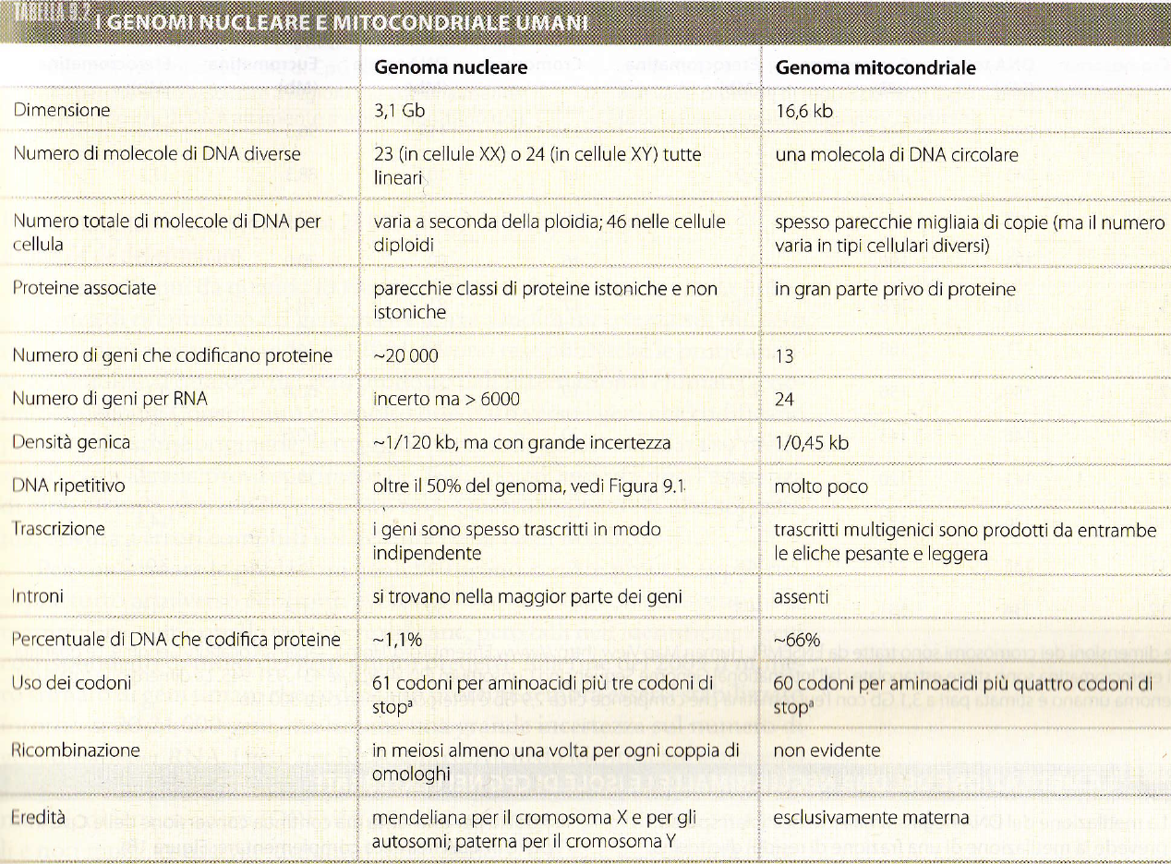
Organizzazione generale del genoma umano

Slide 12
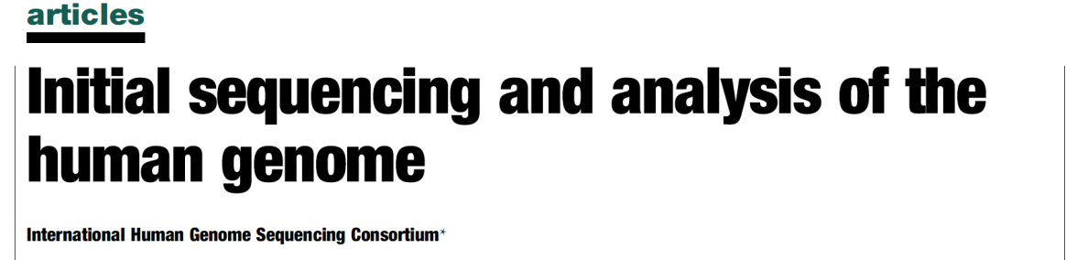
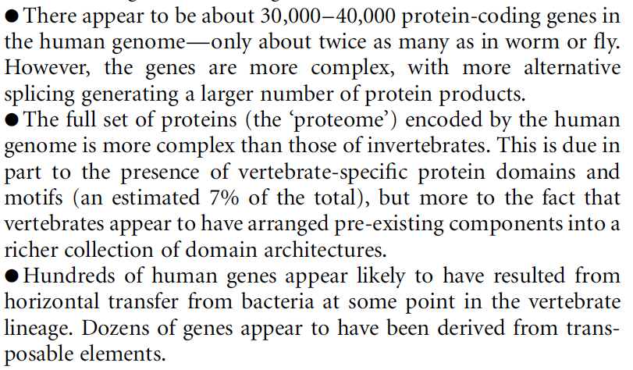
Contenuto in geni codificanti (2001)

Slide 13

Contenuto in geni codificanti (2012)
21,000 geni protein-coding nella sequenza “finita” (2004) tra predetti e verificati, numero di molto inferiore a quello stimato in passato (30-130 mila). ENCODE Project Consortium (2012): 20687. T2T Consortium (2022) 19969 coding genes
La porzione del genoma che viene tradotta in proteine rappresenta 34 Mb (1.22% del genoma)
La maggior parte dei geni viene trascritta in forme alternative (6.3 trascritti per gene, 3.9 differenti proteine per gene)
Circa 11200 pseudogeni, 860 dei quali trascritti
ENCODE 2012: almeno 80% del genoma umano partecipa ad un “evento biochimico” (viene trascritto o rappresenta una sequenza funzionale non trascritta) in almeno un tipo cellulare

Slide 14
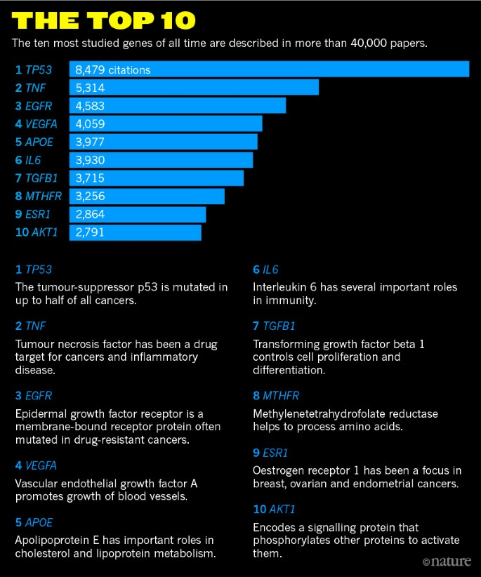
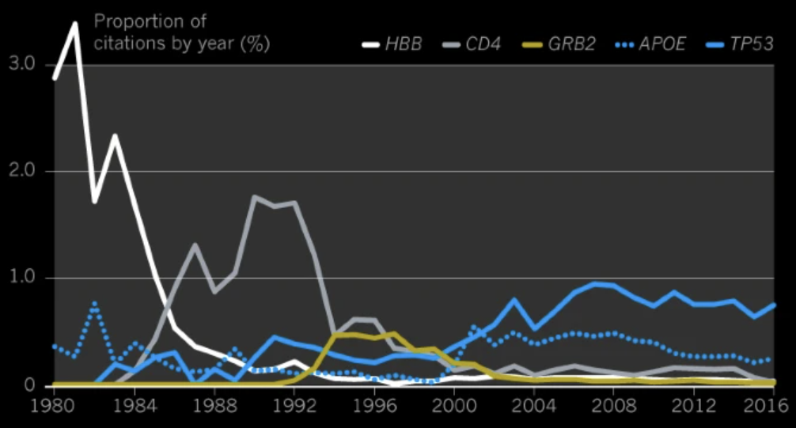
Dolgin (2017) The most popular genes in the human genome. Nature 551:427-431

Slide 15
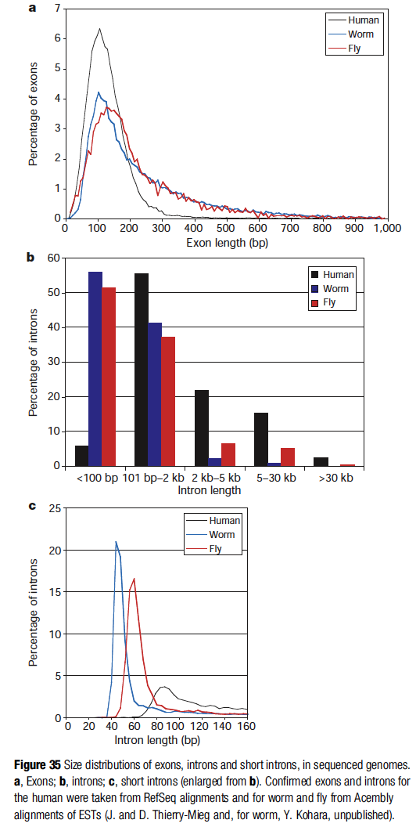
Il gene umano “mediano”
Caenorhabditis elegans
Drosophila melanogaster
Numero di esoni: 7
Lunghezza esoni interni 120 bp
Lunghezza introni 1020 bp
3’UTR 400 bp
5’ UTR 240 bp
Codificante 1100 bp (370 aa)
Dimens. tot. (mediana) 14 kb
Dimens. tot. (media) 27 kb
Dimensione degli esoni relativamente omogenea
Dimensione degli introni molto variabile
Outliers: gene per la distrofina (DMD) 2.4 Mb;
gene per la connectina: 363 esoni, di cui uno di 17 kb
gene SRY, istoni, SOX e molti altri: unico esone
Nota: dati ENCODE 2012, potrebbero differire da quanto riportato sul libro di testo
Notes:
Nota per gli studenti:
La mediana è l’osservazione «centrale», ovvero quell’osservazione per cui la metà delle osservazioni è maggiore di essa e l’altra metà è minore di essa

Slide 16
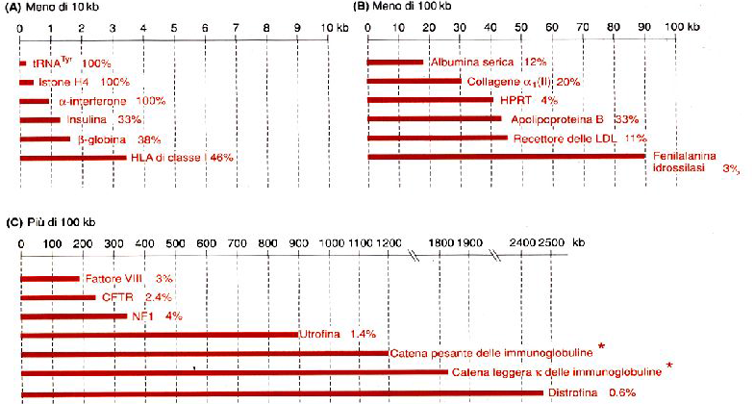
Variazione nella lunghezza dei geni codificanti
La grande diversità di lunghezza dei geni umani è da imputarsi principalmente agli introni (percentuale degli esoni indicata in figura dopo il nome del gene).

Slide 17
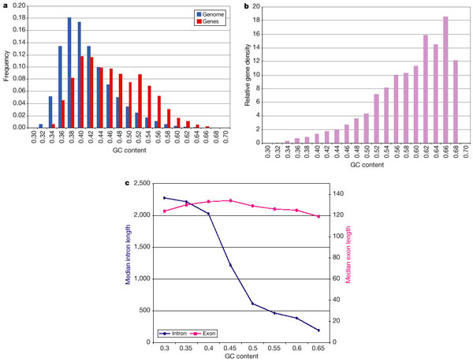
Distribuzione dei geni codificanti
La distribuzione dei geni codificanti nel genoma non è omogenea:
Rispetto al contenuto in GC
Nei diversi cromosomi (media 8 geni / Mb; chr19: 22 geni / Mb)
Notes:
Nel grafico 2, Relative gene density = numero di geni / Mb

Slide 18
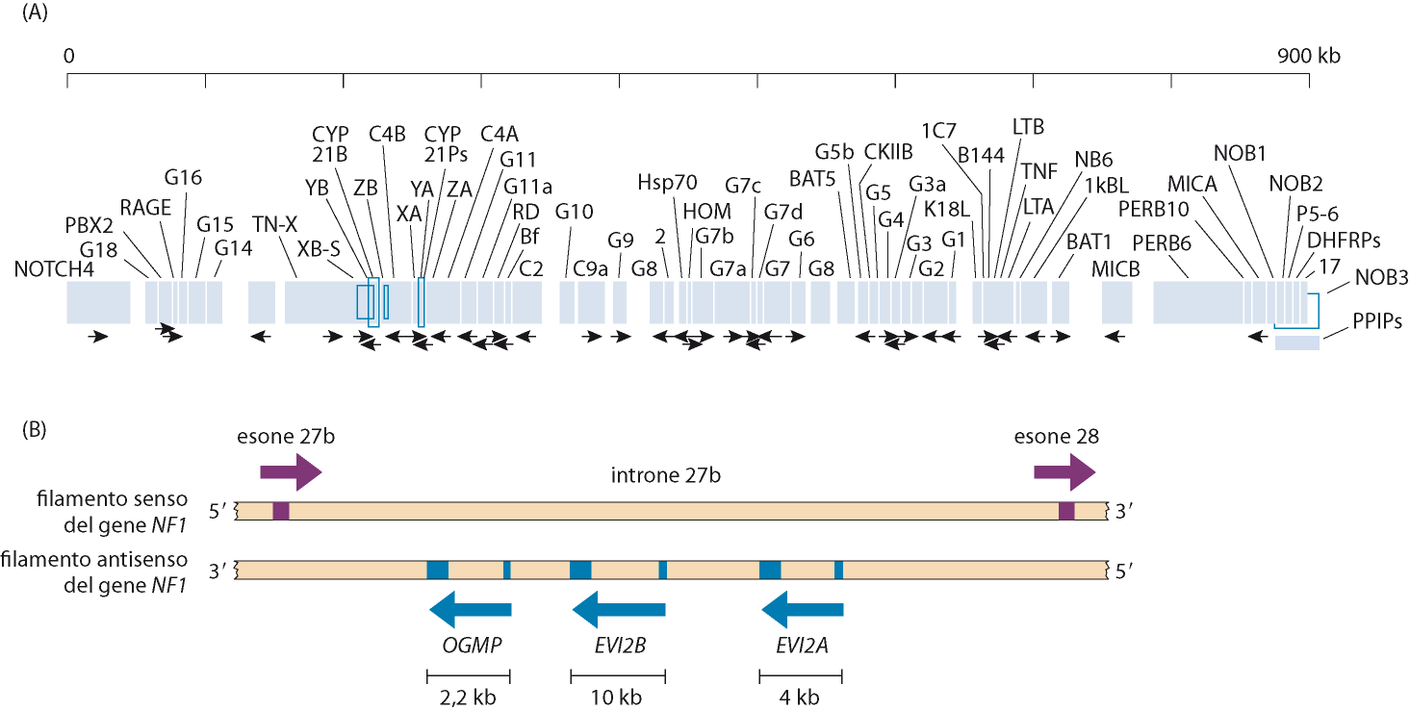
Distribuzione: geni codificanti sovrapposti
La distribuzione dei geni codificanti nel genoma non è omogenea. In alcune regioni del genoma umano particolarmente dense in geni, questi possono essere sovrapposti. Circa il 9% dei geni codificanti nell’uomo è sovrapposto ad altri geni.
Un esempio è rappresentato dalla regione del complesso HLA di classe III (6p21.3), con geni molto vicini (1 gene / 15 kb) e in alcuni casi sovrapposti (figura A).
Ci sono casi di geni codificanti entro altri geni codificanti: nell’introne 27b del gene NF1 (neurofibromatosi 1), ci sono tre piccoli geni trascritti dal filamento opposto (figura B)

Slide 19
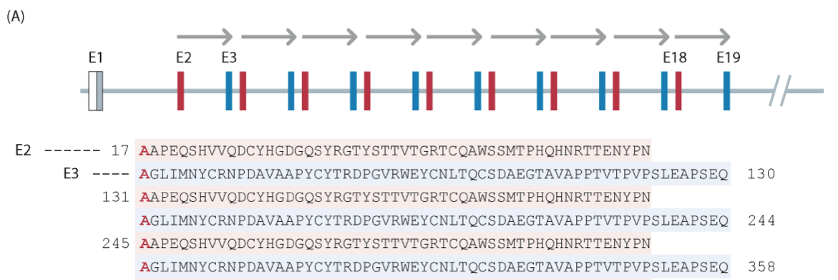
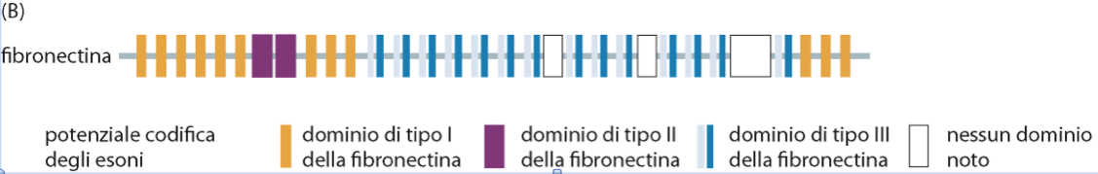
Complessità dei geni umani: duplicazione di esoni
La complessità dei geni dell’uomo (e di altri eucarioti) è dovuta in gran parte alla duplicazione ed al rimescolamento di esoni. Nell’uomo diversi geni presentano esoni duplicati in tandem, in genere come conseguenza di crossing over ineguale.
Gene per la lipoproteina A (LPA): numerose coppie di esoni ripetuti in tandem, codificanti per un dominio di 114 aa (kringle ), variabile in numero nella popolazione (figura A)
Gene per la fibronectina: 3 tipi di domini aminoacidici ripetuti (figura B)

Slide 20
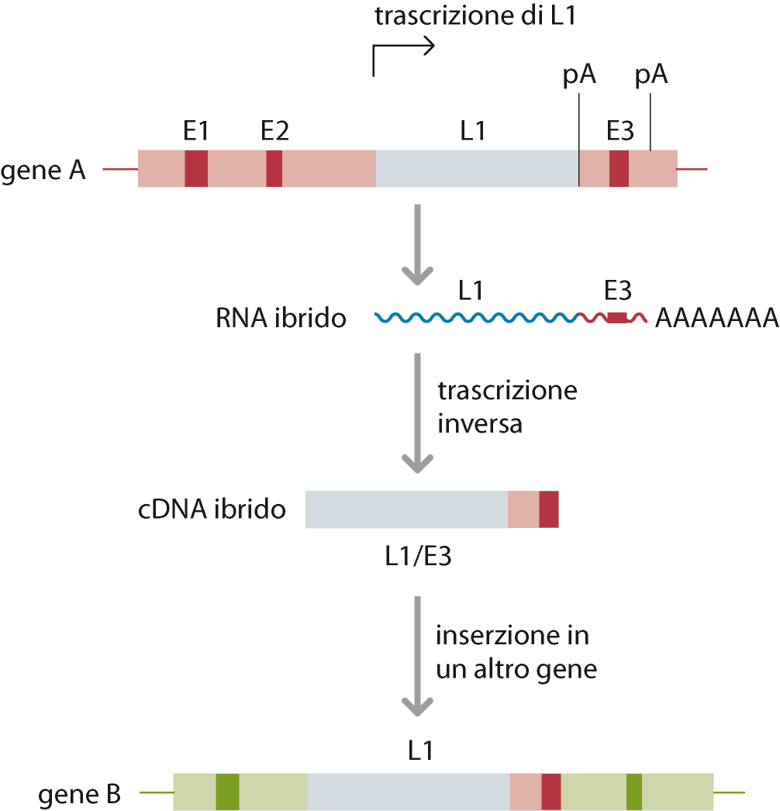
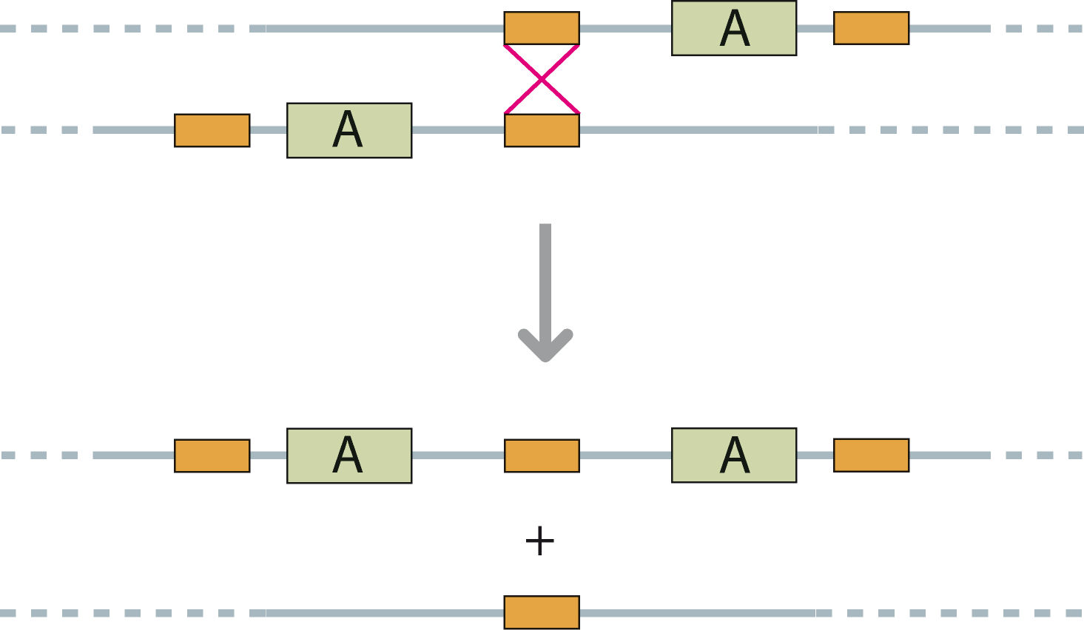
Complessità dei geni codificanti nell’uomo
Rimescolamento di esoni: Esistono domini aminoacidici (codificati da esoni singoli o gruppi di esoni) che si ritrovano in molte proteine diverse. Ad esempio, il dominio kringle ripetuto all’interno di LPA si trova anche in geni codificanti fattori di coagulazione del sangue. Il rimescolamento esonico può avvenire mediante meccanismi di ricombinazione ineguale (figura a sinistra) o grazie a retrotrasposoni (figura a destra).
Entrambi questi meccanismi saranno dettagliati in seguito

Slide 21
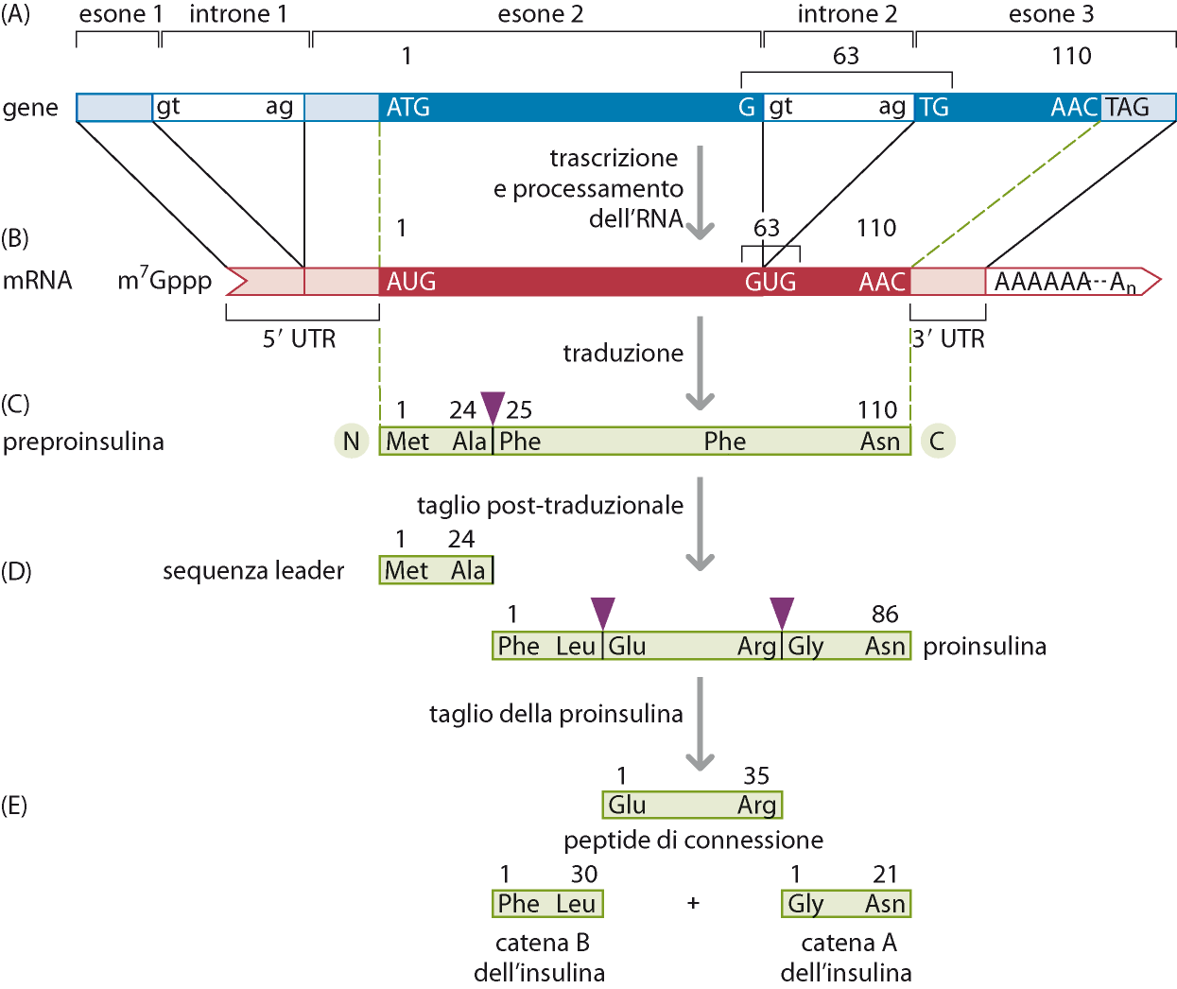
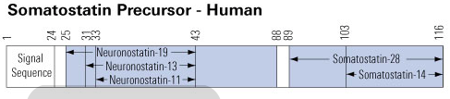
Complessità dei geni codificanti nell’uomo
Geni trascritti in direzioni opposte: Alcune coppie di geni utilizzano un unico promotore per la loro trascrizione, che procede in direzione opposta.
Unità trascrizionali poligeniche: Oltre alle due unità trascrizionali poligeniche del mtDNA, nell’uomo esistono alcuni casi di unità trascrizionali policistroniche, in cui da un unico trascritto si producono più proteine. Nella maggior parte dei casi il taglio avviene a livello di catena polipeptidica (taglio post-traduzionale) piuttosto che a livello di RNA (come avviene invece nel mtDNA). Esempi: (1) catene A e B dell’insulina (figura in alto); (2) ormoni peptidici somatostatina e neuronostatina (figura in basso). In alcuni casi i differenti peptidi prodotti da un gene possono avere funzioni non correlate: ad es., i due geni per l’ubiquitina producono anche due proteine ribosomali.

Slide 22
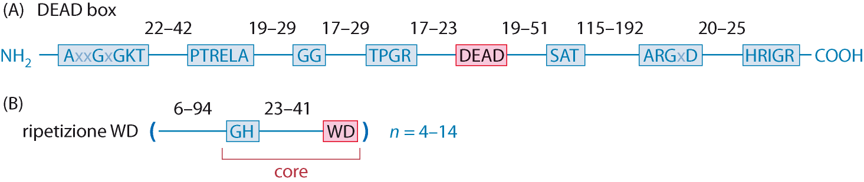
Famiglie Geniche
Famiglia genica: insieme di geni che presentano un certo grado di omologia di sequenza e con funzioni uguali o correlate.
Famiglia genica classica: l’omologia di sequenza riguarda tutta la sequenza dei geni della famiglia, con possibili variazioni nel grado di omologia che dipendono dalla differente azione della selezione e dal tempo trascorso dalla duplicazione.
Esempi: famiglie geniche per gli istoni, α-globina e β-globina
Famiglia genica per “dominio esteso”: L’omologia di sequenza è limitata a regioni codificanti per uno o pochi domini funzionali della proteina.
Esempi: i geni HOX che condividono un dominio funzionale (homeobox) di circa 60 aa (quattro famiglie nell’uomo); famiglia geni SOX con un dominio HMG SRY-like di circa 70-80 aa
Famiglia genica per “dominio ridotto”: I geni codificano per proteine funzionalmente correlate ma con brevi regioni (2-6 aa) di omologia aminoacidica. Esempi: Famiglia DEAD box, con otto motivi aa conservati, compreso DEAD box (fig. A); Famiglia con ripetizioni WD, con motivi aa ripetuti in tandem comprendenti gli aa GH e WD (fig. B).
Notes:
DEAD=ac. aspartico/ac. glutamico/alanina/acido aspartico
GH-WD = glicina/istidina-triptofano/ac. aspartico

Slide 23
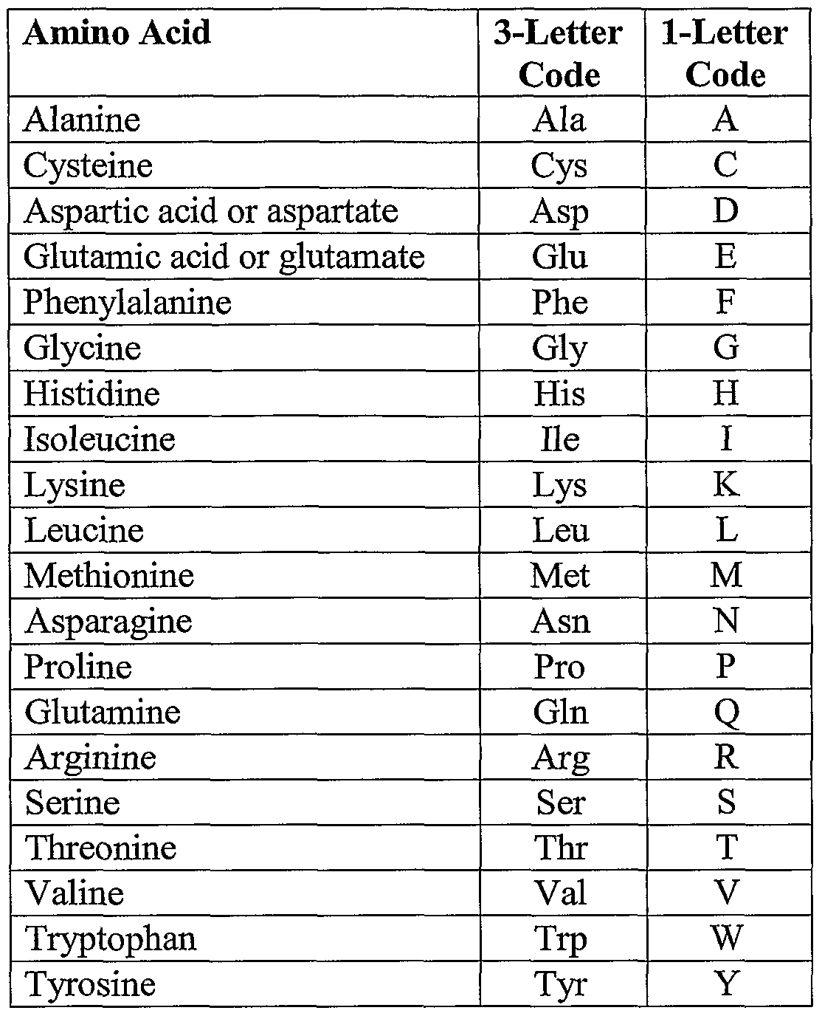
Reminder: codici aminoacidici

Slide 24
Famiglie Geniche
Meccanismi di duplicazione (non solo per famiglie geniche)
1) Crossing over ineguale, può interessare cromosomi omologhi, cromatidi fratelli, ma anche cromosomi non omologhi. Porta a duplicazioni e reciproche delezioni, ma anche ad inversioni se gli elementi paraloghi che vanno incontro a crossing over sono orientati in direzioni opposte (vedi slide successiva per approfondimento).
2) Trasposizione duplicativa, che porta alla duplicazione di trasposoni (nell’uomo retrotrasposoni) ed eventualmente a sequenze non trasposoniche fiancheggianti co-trascritte.
3) Traslocazioni cromosomiche, che possono portare (se vanno incontro a fissazione) alla duplicazione di grandi porzioni cromosomiche
4) Duplicazione genomica, ovvero la duplicazione dell’intero genoma, che sembra essere avvenuta diverse volte nell’evoluzione degli eucarioti. Geni Hox.

Slide 25
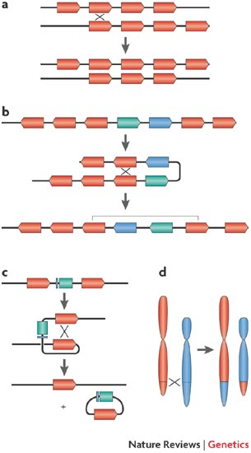
Conseguenze del crossing-over (omologo) ineguale
Ripetizioni con sequenza simile sono mostrate in rosso.
In a–c, ciascuna linea rappresenta un singolo cromatidio.
Crossing-over ineguale (INTER) tra ripetizioni dirette mis-aligned su cromatidi fratelli produce una delezione su un cromosoma ed una duplicazione sull’altro cromosoma
Crossing-over ineguale (INTRA) tra ripetizioni invertite di un cromatidio porta all’inversione del segmento compreso tra le ripetizioni.
Crossing-over ineguale (INTRA) tra ripetizioni dirette di un cromatidio determina una delezione (e la generazione di un DNA circolare).
Crossing-over ineguale (INTER) tra sequenze ripetute che si trovano su cromosomi diversi (rappresentati qui come cromosomi non replicati in G₁) produce una traslocazione.
Non mostrato in figura:
Crossing-over ineguale (INTER) tra ripetizioni invertite su cromosomi omologhi (o cromatidi fratelli) produce delezioni e duplicazioni ed eventualmente un acentrico ed un dicentrico.

Slide 26
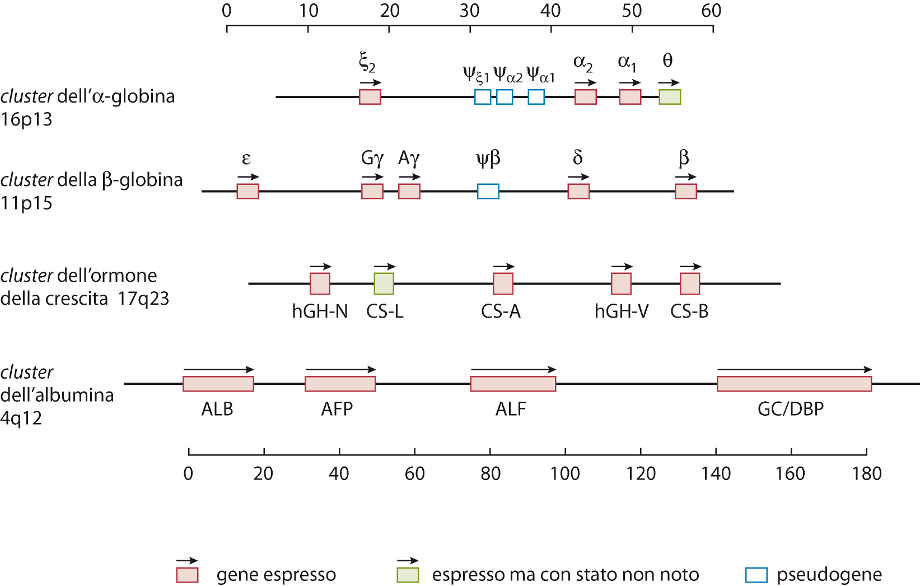
Famiglie Geniche in cluster e intersperse
Famiglie geniche in “cluster”. Spesso i membri delle famiglie geniche sono raggruppati in uno o più cluster di geni ravvicinati (fig. a destra).
Si conoscono anche diverse famiglie geniche intersperse
Aldolasi (5 membri di cui 2 ψ);
PAX (“Paired box”, 9 geni funzionali su 8 cromosomi);
Neurofibromatosi tipo 1 (NF1) un solo gene funzionale in chr 17 e numerosi pseudogeni (ψ) non processati e frammenti genici dispersi

Slide 27
L’evoluzione delle famiglie Geniche
Il grado di omologia di sequenza tra due geni di una famiglia genica dipende (principalmente) da tre fattori:
Il tempo trascorso dall’evento di duplicazione (maggiore è il tempo trascorso dalla duplicazione, minore sarà il grado di omologia)
Il tasso di mutazione (maggiore è il tasso di mutazione, minore sarà il grado di omologia)
Il livello ed il tipo di selezione che opera sui geni in questione (quest’ultimo può portare a livelli differenti di omologia per parti differenti dei geni)

Slide 28
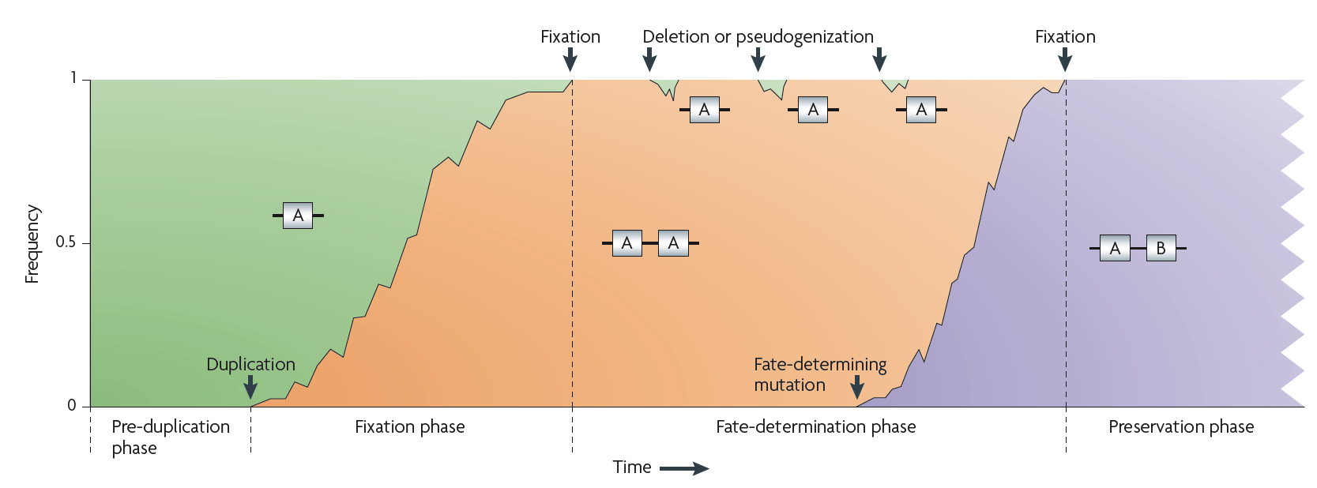
L’evoluzione delle famiglie geniche
Modello generale attraverso il quale si forma una famiglia genica (classica) per duplicazione:
Da una duplicazione si origina una copia identica di un gene A. Il cromosoma con la duplicazione (arancione nella figura) può aumentare di frequenza nella popolazione (fixation phase) fino a raggiungere la fissazione. Ognuno dei due geni può andare incontro a delezione o mutazione. In quest’ultimo caso il gene mutato può divenire uno pseudogene oppure può acquisire una nuova funzione che, se selezionata positivamente, si fisserà nella popolazione dando luogo a due geni diversi di una stessa famiglia genica (geni A e B in figura, viola). La ripetizione di questo processo porta alla formazione di famiglie geniche con numerosi membri dalle funzioni distinte ma generalmente correlate.
Notes:
Phases leading to the stable preservation of a duplicated gene. Typical behaviour of the frequency of a newly arisen duplicated gene is shown. Although the figure is based on the neofuntionalization model, it is applicable to all models with slight modifications. In the pre-duplication phase, the single-copy genotype (A) is fixed in the population; when a duplicate arises, the fixation phase begins. The duplicate is most likely to be lost to drift but can also achieve fixation. After the duplicated genotype (A–A) is fixed, the fate-determination phase begins and continues until the fixation of a fate-determining mutation. Note again that in some models the duplicate is likely to be pseudogenized owing to the fixation of a null mutation. Once the preservation phase is reached, the two copies are stably maintained by selection. Note that this figure shows the fixation and fate-determination phases separately; however, the two phases can overlap when a fate-determining mutation arises before the fixation of the duplicated copy or if the pre-existing allele works as a fate-determining mutation (as in models in category III). The situation in which a fate-determining mutation arises before fixation may be important when the product of the fate-determining mutation rate and the population size is large. If the fixation and fate-determination phases overlap, multiple selective forces can operate simultaneously, and the process becomes complicated.

Slide 29
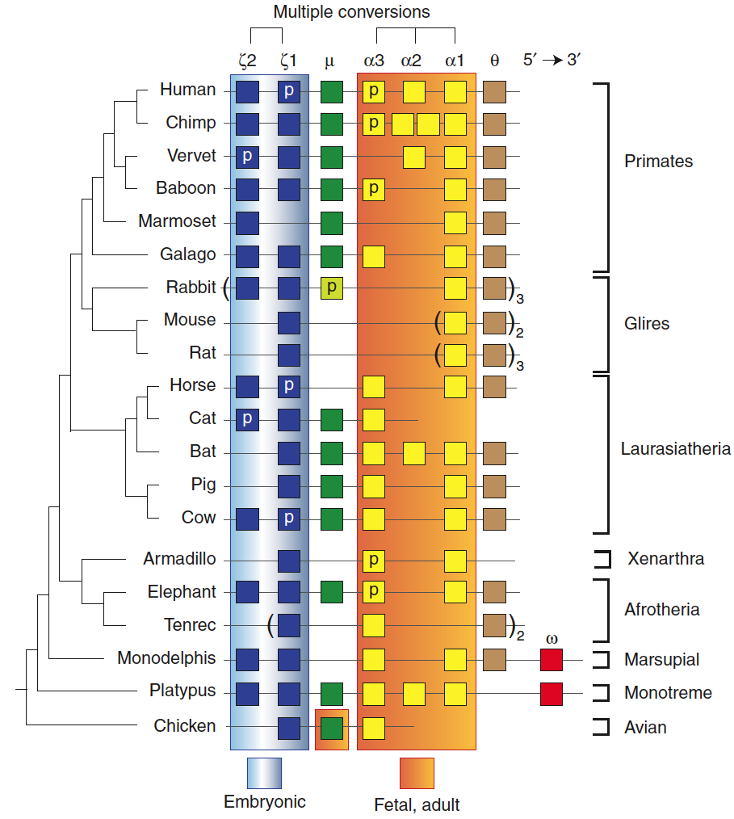
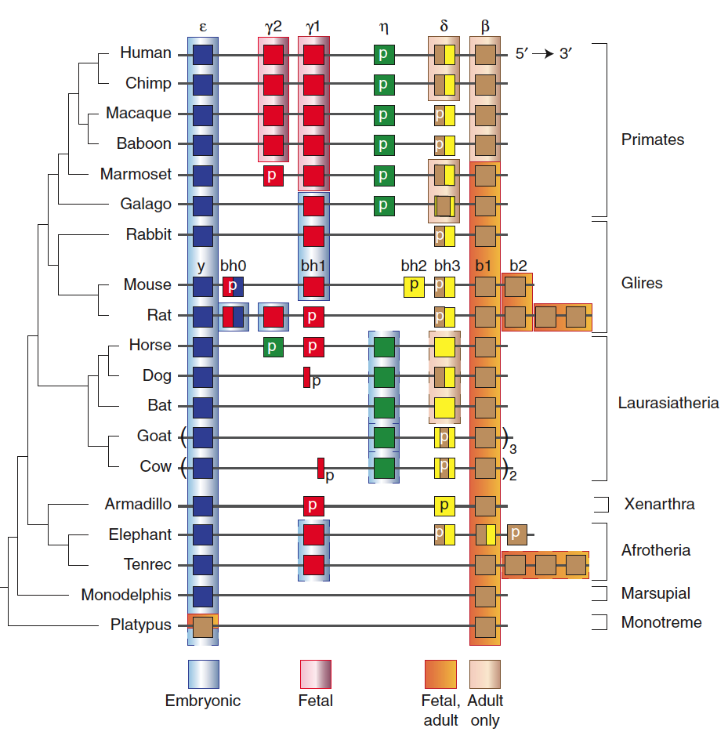
Evoluzione delle famiglie geniche
L’analisi comparata di genomi di molte specie diverse ha permesso di evidenziare come gran parte delle famiglie geniche siano soggette ad evoluzione accelerata in termini di variazione nel numero di geni ed eventualmente specializzazione funzionale.
L’esempio delle α−globine e β−globine. Altro esempio: famiglie di geni per recettori sensoriali
Famiglia α-globine
Famiglia β-globine
Notes:
Nota: i geni mu e teta del cluster alfa sono trascritti ma non è noto alcun prodotto proteico o funzione nei mammiferi. Negli uccelli mu è tradotto
Figure 3. Maps of orthologous α-like globin genes and expression timing in amniotes.
Each gene is shown as a rectangle, colored by the orthology relationship to the human genes, labeled by the Greek letters at the top. The timing of expression is indicated by distinctive background shading as indicated in the legend. The letter “p” denotes a pseudogene. Sizes of and spacing between genes are not to scale. The gene clusters or parts of them are duplicated or triplicated in rabbits, mouse, rat, and tenrec, indicated by the parentheses and subscripts. The vglobin gene encodes a b-like globin that has been identified in marsupials and monotremes. The assignments of orthologous relationships are based on grouping within phylogenetic comparisons of coding sequences and flanking regions (Hardison and Gelinas 1986; Cheng et al. 1987; Hoffmann et al. 2008) and automated determination of orthologs using a method that recognizes gene conversions (Song et al. 2012). The “junction” sequence of the rabbit HBA cluster, associated with recombination breakpoints, is assigned to the m position in this diagram, but it contains only a remnant of a globin gene.
Figure 4. Maps of orthologous b-like globin genes and expression timing in mammals. The symbols and backgrounds are similar to those in Figure 3.
When the timing of expression is predicted rather than experimentally determined (or highly likely, as in the case of embryonic expression of 1-globin gene orthologs), the background shading is outlined with a dashed line. The gene clusters are triplicated in goats and duplicated in cows, indicated by the parentheses and subscripts. The orthology and expression assignments for these are based largely on the first copy of the segmental duplication; the three b-globin orthologs are expressed in juvenile, adult, and fetal goats (Townes et al. 1984). The assignments of orthologous relationships are based on grouping within phylogenetic comparisons of coding sequences (Koop and Goodman 1988; Opazo et al. 2008a,b, 2009; Patel et al. 2008) and automated determination of orthologs using a method that recognizes gene conversions (Song et al. 2012). The timing of expression is based on multiple reports in the literature.

Slide 30
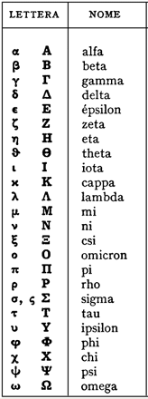
Alfabeto greco…

Slide 31
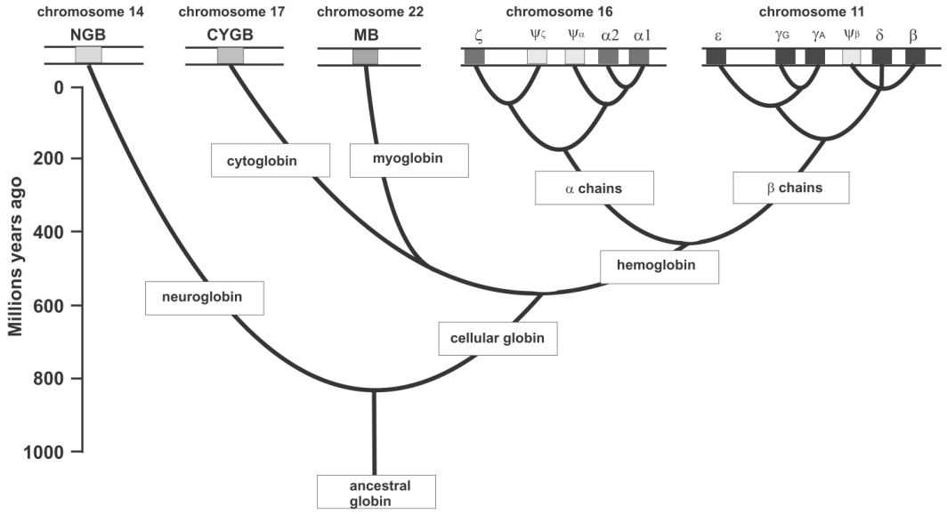
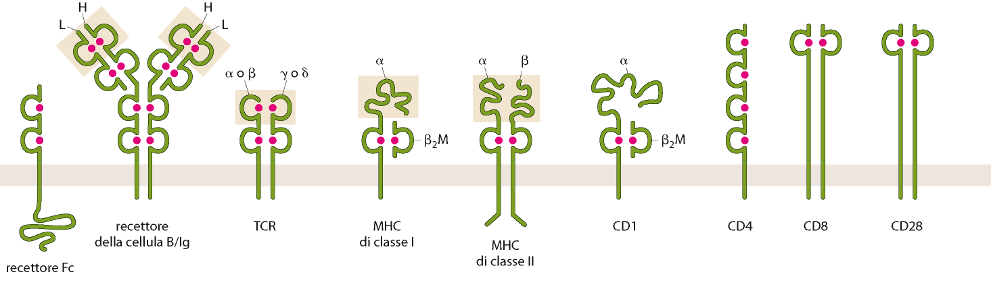
Evoluzione delle famiglie geniche: superfamiglie geniche
In alcuni casi, alcuni membri della famiglia presentano un’omologia di sequenza difficilmente individuabile a causa del tempo trascorso dall’evento di duplicazione. Permangono tuttavia delle somiglianze a livello strutturale del prodotto proteico (e a volte funzionale) che permettono di riconoscere un’origine evolutiva comune. In questi casi si parla di superfamiglia genica.
Quella delle globine è una superfamiglia genica che comprende, oltre ad α−globine e β−globine, altre molecole capaci di legare l’ossigeno come mioglobina, citoglobina e neuroglobina.
Un altro esempio è dato dalla superfamiglia delle immunoglobuline, i cui membri sono imparentati per la caratteristica struttura a “barile” di un dominio funzionale immunoglobulinico lungo circa 100 aa.
Superfamiglia globine
Superfamiglia immunoglobuline
Notes:
Nella figura delle immunoglobuline, sono indicati in rosso i ponti disolfuro che tengono assieme il dominio a barile.
CD = Cluster of Differentiation.

Slide 32
L’evoluzione delle famiglie geniche
Sebbene non frequentemente, l’aumento del numero di copie di un determinato gene risponde ad esigenze evolutive di aumento del dosaggio genico piuttosto che ad esigenze di “specializzazione” come visto nel modello precedente.
Un esempio di questo genere è quello evolutivamente recente del cluster genico AMY1 per l’amilasi salivare. L’amilasi è un enzima che catalizza il primo passaggio nella digestione dell’amido e del glicogeno.
Lo scimpanzé possiede un unico gene per l’amilasi, mentre nell’uomo, in risposta al tipo di dieta ricca in amidi, c’è un cluster con un certo numero di geni per l’amilasi sul cromosoma 1 (1p21).
C’è anche una variazione intra-specifica nel numero di geni: in popolazioni che hanno avuto storicamente una dieta ricca in amidi il numero di geni nel cluster tende ad essere più elevato che in popolazioni con una dieta meno ricca in amidi.
Notes:
Amylases are secreted proteins that hydrolyze 1,4-alpha-glucoside bonds in oligosaccharides and polysaccharides, and thus catalyze the first step in digestion of dietary starch and glycogen. The human genome has a cluster of several amylase genes that are expressed at high levels in either salivary gland or pancreas. This gene encodes an amylase isoenzyme produced by the salivary gland. Alternative splicing results in multiple transcript variants encoding the same protein.

Slide 33
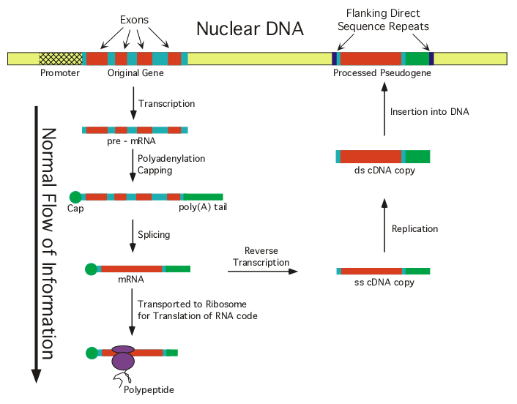
Pseudogeni
Gli pseudogeni sono copie difettive di geni, che hanno perso la capacità di essere trascritti e/o tradotti in una proteina funzionale. Si distinguono in pseudogeni processati e non processati, in base alla struttura che consegue al meccanismo mediante il quale si sono generati.
Gli pseudogeni processati contengono solo porzioni esoniche del gene di origine, e si originano mediante processi di retrotrascrizione mediata nell’uomo da elementi L1.
Sono generalmente localizzati in cromosomi diversi rispetto a quello del gene originario e, mancando del promotore, spesso non vengono trascritti (ma vedi l’eccezione dei “retrogeni”)
Gli pseudogeni non processati possono contenere oltre agli esoni, anche introni e regioni di controllo del gene e derivano da: (1) inattivazione di un gene single-copy oppure, più frequentemente, (2) inattivazione di un gene duplicato. Il loro status di pseudogene è dovuto alla fissazione di mutazioni “inattivanti” di vario genere (missenso, nonsenso, mutazioni nel promotore ecc..). In diversi casi sono trascritti ed in alcuni rari casi anche tradotti, sebbene il prodotto proteico non sia (generalmente…) funzionale.
Il termine pseudogene si applica anche a sequenze non codificanti, ad esempio esistono centinaia di pseudogeni per gli snRNA U6 (49 copie funzionali nel genoma umano), e 85 pseudogeni per il singolo gene snRNA U7. Il mtDNA umano non ha pseudogeni, ma gran parte del suo genoma ancestrale è ora presente sotto forma di pseudogeni nel genoma nucleare.

Slide 34
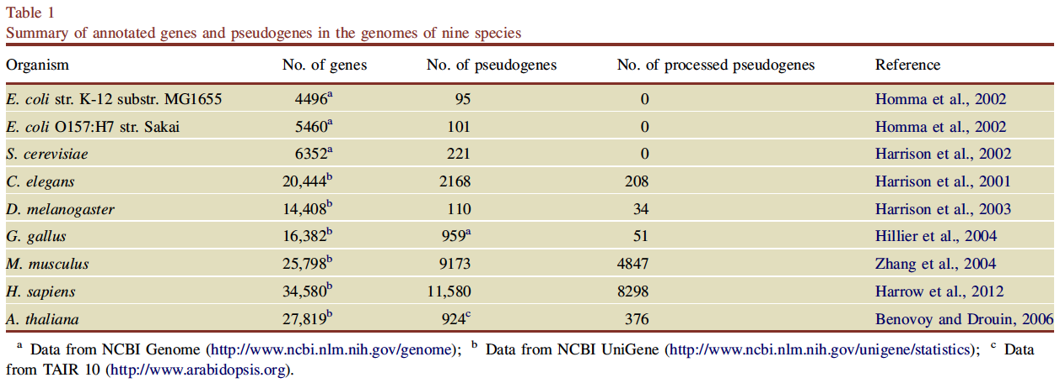
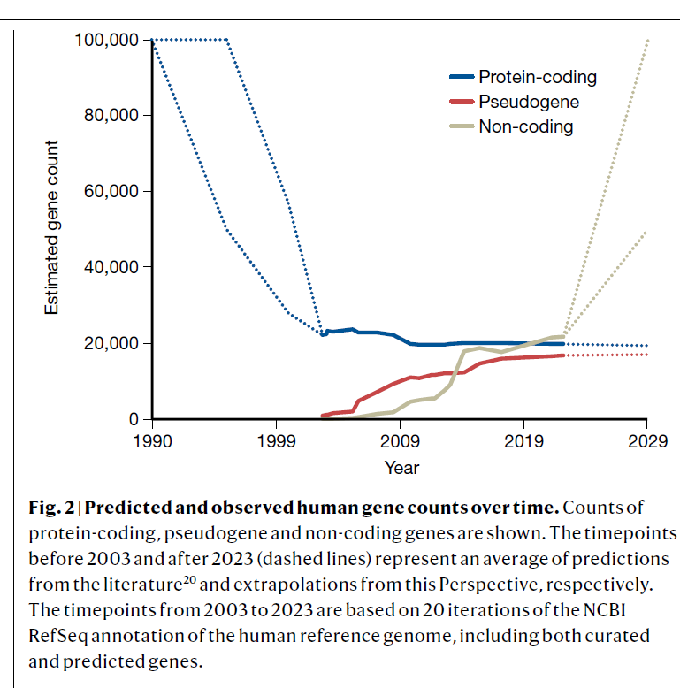
Pseudogeni
Nel genoma umano il 10% dei geni codificanti ha uno o più pseudogeni. Si contano circa 11600 pseudogeni di cui il 70% rappresentato da pseudogeni processati (dati del 2013).

Slide 35
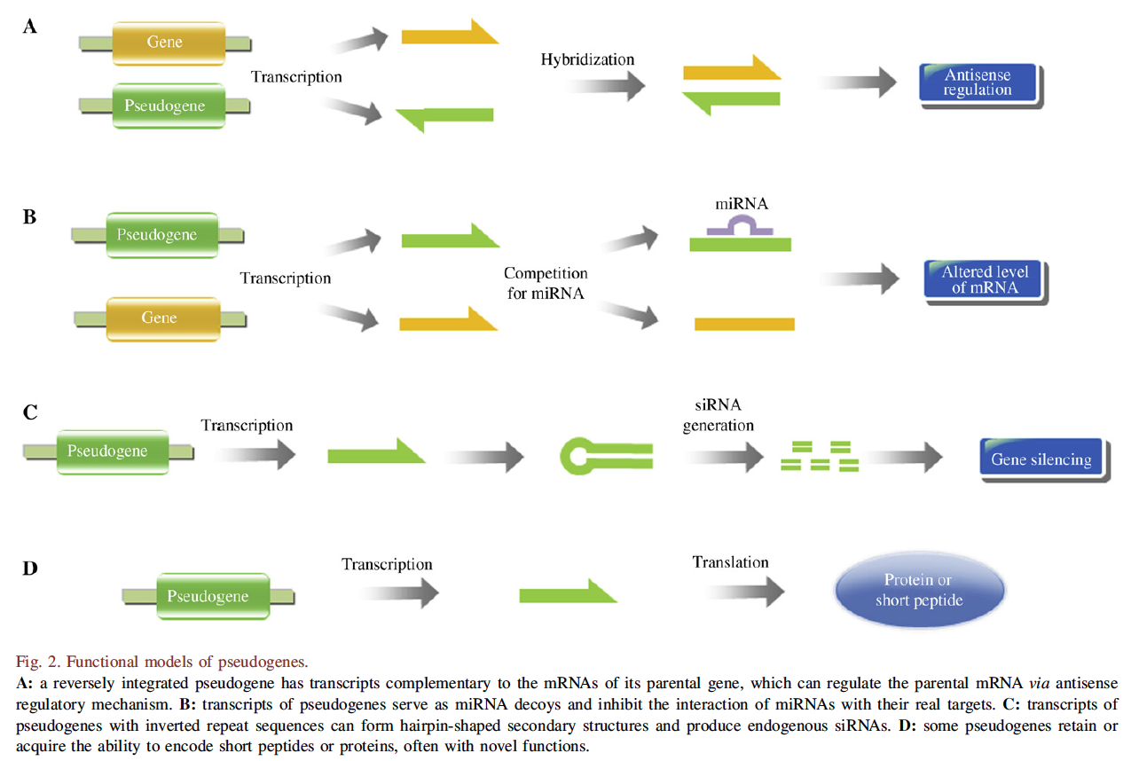
Pseudogeni
Pseudogeni: non solo spazzatura

Slide 36
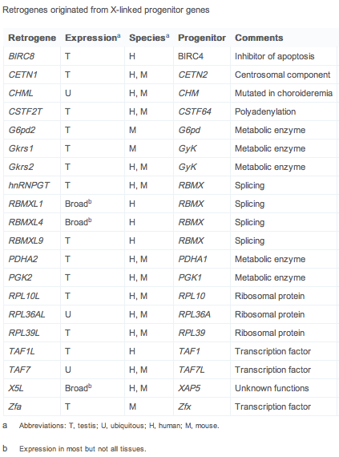
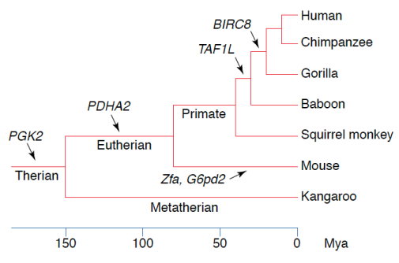
Retrogeni
RETROGENI
Alcuni geni retrotrascritti inseritisi in corrispondenza di un promotore possono divenire geni codificanti funzionanti che prendono il nome di retrogeni. Nel genoma umano è presente un forte eccesso di retrogeni che condividono 3 caratteristiche: (1) situati sugli autosomi, (2) espressione specifica nei testicoli e (3) derivati da geni sul cromosoma X (questi ultimi espressi in tutti i tessuti).
Perché? (nota per lo studente: vedi informazioni nel riquadro PPT sotto questa slide)
Es. famiglia PGK (fosfoglicerato chinasi): PGK1 con 10 introni espresso in modo ubiquitario e X-linked. PGK2 senza introni (retrogene) sul cromosoma 6 espresso solo nella linea germinale maschile e solo durante la meiosi.
Notes:
Behavior of sex chromosomes in spermatogenesis
Unlike autosomes, sex chromosomes behave differently in male germ cells than in somatic cells. During meiosis of spermatogenesis, sex chromosomes are heterochromatinized, physically separated from autosomes and condensed into a so-called ‘XY’ body, from which RNA polymerase II and splicing components are excluded. During this period, sex chromosome-linked genes are transcriptionally silenced. By contrast, autosomal genes are transcriptionally active [4]. The silencing of the X chromosome during male meiosis is distinct from X inactivation in females, in which one of the two X chromosomes is inactivated and a non-coding RNA called Xist is required. Although the mechanism of X chromosomal silencing in male meiosis is unknown, Xist RNA is not required. The period of silencing during male meiosis lasts, for example, six days in mice and 15 days in human. Therefore, X-linked essential genes, such as metabolic enzyme-coding genes, require strategies to overcome this relatively long period of transcriptional silencing during spermatogenesis.
The silencing of sex chromosomes appears to be limited to the pachytene stage of male meiosis, when homologous chromosomes synapse and recombine. Sex chromosomes are active in mitotic germ cells and possibly in pre-pachytene meiotic germ cells, become silenced in the pachytene meiotic germ cells and are reactivated in early spermatids (post-meiotic germ cells). The retroposition events producing X-derived retrogenes probably occur in the male germline, except during the pachytene stage of meiosis.
2. The compensation hypothesis of X-originated retrogenes
Recent studies have reported a unique class of retrogenes with the following characteristics: (i) autosomal location; (ii) testis-specific expression; and (iii) origination from intron-containing progenitor genes on the X chromosome by retroposition. The PGK1/PGK2 (phosphoglycerate kinase) gene family is a classic example [11]. In humans, PGK2 lacks introns, is on chromosome 6 and is specifically expressed in testis. By contrast, PGK1 has ten introns, is X-linked and is expressed in all tissues. It is thought that PGK2 was derived from PGK1 by retroposition. Twenty retrogenes reported in the literature were derived from 16 X-linked progenitor genes (Table 1), which encode proteins involved in crucial cellular processes. Strikingly, 14 retrogenes are specifically expressed in testis. However, all the X-linked progenitor genes are widely expressed housekeeping genes except TAF7L, which is testis specific. As first proposed for the evolution of PGK2, it is widely believed that many of the autosomal intronless testis-specific retrogenes evolved to compensate for the silencing of their X-linked housekeeping progenitor genes during male meiosis (referred to here as the compensation hypothesis) [11]. In addition, several autosome-originated testis-specific retrogenes have been identified, but discussion of them is beyond the scope of this review.

Slide 37
Il significato funzionale dell’inattivazione meiotica dei cromosomi sessuali non è del tutto noto
Secondo un’ipotesi recente (2017) la condensazione in meiosi dei cromosomi sessuali li protegge dalla possibilità di traslocazioni cromosomiche in pachitene, ritenute molto probabili in cromosomi che non hanno un partner cui appaiarsi come i cromosomi X e Y nel maschio

Slide 38
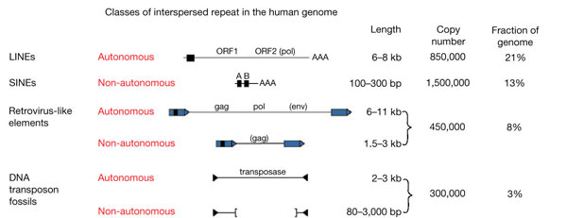
Organizzazione generale del genoma umano
Ripetizioni intersperse nel genoma umano (Trasposoni)
Gran parte del genoma umano (circa 45%) è composto da sequenze derivate da trasposizione di DNA. Nell’uomo, la maggior parte dei trasposoni appartengono a una di quattro classi: SINEs, LINEs, HERVs e trasposoni a DNA.

Slide 39
LINEs (Long Interspersed Nuclear Elements)
Gli elementi LINE sono retro-trasposoni autonomi, lunghi 6-8 kb.
Contengono un promotore interno per la RNA pol II (black box in figura), e due ORFs che codificano per due proteine (una che si lega all’RNA e l’altra che funziona sia da endonucleasi che da trascrittasi inversa) coinvolte nella retrotrasposizione di LINEs ma anche di SINEs e pseudogeni processati.
Presentano un poly-A terminale e sono fiancheggiati nel genoma da ripetizioni terminali dirette di 7-20 basi prodotte al momento dell’inserzione.
Sono molto spesso incomplete (>99% delle copie), mancando di porzioni al 5’ dell’elemento in conseguenza di una loro retrotrascrizione incompleta.
Tre famiglie principali nell’uomo (L1, L2, L3) di cui solo una (L1) attiva da un punto di vista della trasposizione. Delle 6000 LINEs complete nel genoma umano si stima ne siano attive circa 100.

Slide 40
SINEs (Short Interspersed Nuclear Elements)
Gli elementi SINE sono retro-trasposoni non autonomi, lunghi 100-400 basi, in gran parte derivati evolutivamente da tRNA.
Contengono un promotore interno per la RNA pol III (Box A e B in figura), presentano una coda di poli-A terminale e, come le LINEs, sono fiancheggiati da ripetizioni terminali dirette che non fanno parte dell’elemento stesso ma che si producono al momento dell’inserzione nel genoma
Non codificano per proteine. Per la retrotrasposizione sfruttano proteine codificate da L1.
L’elemento SINE più comune nel genoma umano è Alu (vedi slide successiva)
Altre classi di SINE nel genoma sono rappresentate dai MIR (Mammalian-wide Interspersed Repeats) e dai Ther2/MIR3.

Slide 41
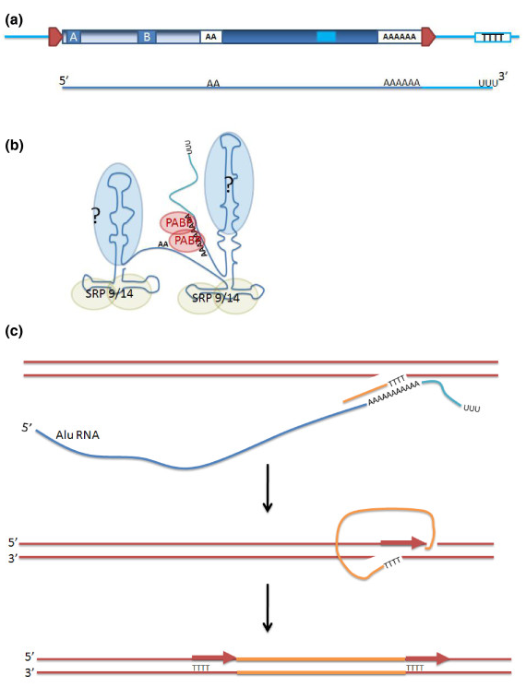
SINEs (Short Interspersed Nuclear Elements)
Elementi Alu
L’elemento SINE più comune nel genoma umano è Alu, composto da due unità, ciascuna evolutivamente derivata da un RNA 7SL. I monomeri sono separati da una regione interna ricca in adenina.
La trascrizione dell’elemento termina in corrispondenza del primo stretch utile di poly-T nel genoma a valle dell’elemento Alu (figura A)
L’inserzione inizia in corrispondenza di un taglio (catalizzato dalla endonucleasi di L1) ad un sito poli-T nel genoma che viene utilizzato come innesco della sintesi del cDNA (figura C).
Alu è l’elemento SINE più attivo (e polimorfico) nell’uomo.
Notes:
The structure of an Alu element. (a) The top portion shows a genomic Alu element between two direct repeats formed at the site of insertion (red arrowheads). The Alu ends with a long A-run, often referred to as the A-tail, and it also has a smaller A-rich region (indicated by AA) separating the two halves of a diverged dimer structure. Alu elements have the internal components of a RNA polymerase III promoter (boxes A and B), but they do not encode a terminator for RNA polymerase III. They utilize whatever stretch of T nucleotides is found at various distances downstream of the Alu element to terminate transcription. A typical Alu transcript is shown below the genomic Alu, showing that it encompasses the entire Alu, including the A-tail, and has a 3' region that is unique for each locus. (b) The Alu RNA is thought to fold into separate structures for each monomer unit. The RNA has been shown to bind the 7SL RNA SRP9 and 14 heterodimer, as well as polyA-binding protein (PABP). It is thought that at least one other protein binds the duplex portion of the RNA structure. (c) In the target-primed reverse transcription mechanism, the Alu RNA (blue) brings the ORF2p to the genome where its endonuclease activity cleaves at a T-rich consensus sequence. The T-rich region primes reverse transcription by ORF2p on the 3' A-tail region of the Alu element. This creates a cDNA copy of the body of the Alu element. A nick occurs by an unknown mechanism on the second strand and second-strand synthesis is primed. The new Alu element is then flanked by short direct repeats that are duplicates of the DNA sequence between the first and second nicks.

Slide 42
HERV (Human Endogenous RetroVirus)
Da un punto di vista evolutivo, gli elementi HERV derivano dall’integrazione di retrovirus esogeni nelle cellule della linea germinale dell’ospite.
Gli HERV presentano alle loro estremità due ripetizioni terminali lunghe (LTRs), orientate nella stessa direzione, che contengono elementi di regolazione della trascrizione.
Spesso gli HERV sono tronchi e in molti casi sono presenti elementi LTRs «solitari».
Tra le due LTR sono presenti alcuni geni virali (spesso non funzionali): i geni gag e pol codificano per una proteasi, una trascrittasi inversa, una RNAsi H ed un’integrasi.
Gli HERV sono quasi sempre inattivi da un punto di vista trascrizionale (nella linea germinale), ma alcune famiglie di HERV (es. HERV-K10) hanno dei membri che sono stati attivi in tempi evolutivamente recenti.

Slide 43
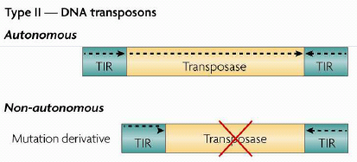
Trasposoni a DNA
I trasposoni a DNA nell’uomo rappresentano il 3% del genoma. Hanno delle ripetizioni invertite alle loro estremità e codificano per una trasposasi che si lega ad esse e media la loro mobilità attraverso un meccanismo di «taglia e incolla».
Nell’uomo sono presenti numerose classi e famiglie di trasposoni a DNA ciascuna con una sua origine evolutiva indipendente.
Il livello di trasposizione di elementi di questo tipo nel genoma umano è virtualmente nullo.
Decine di trasposoni a DNA si sono evoluti in geni umani funzionali. Esempi: le ricombinasi RAG1 e RAG2 e la proteina centromerica CENPB.

Slide 44
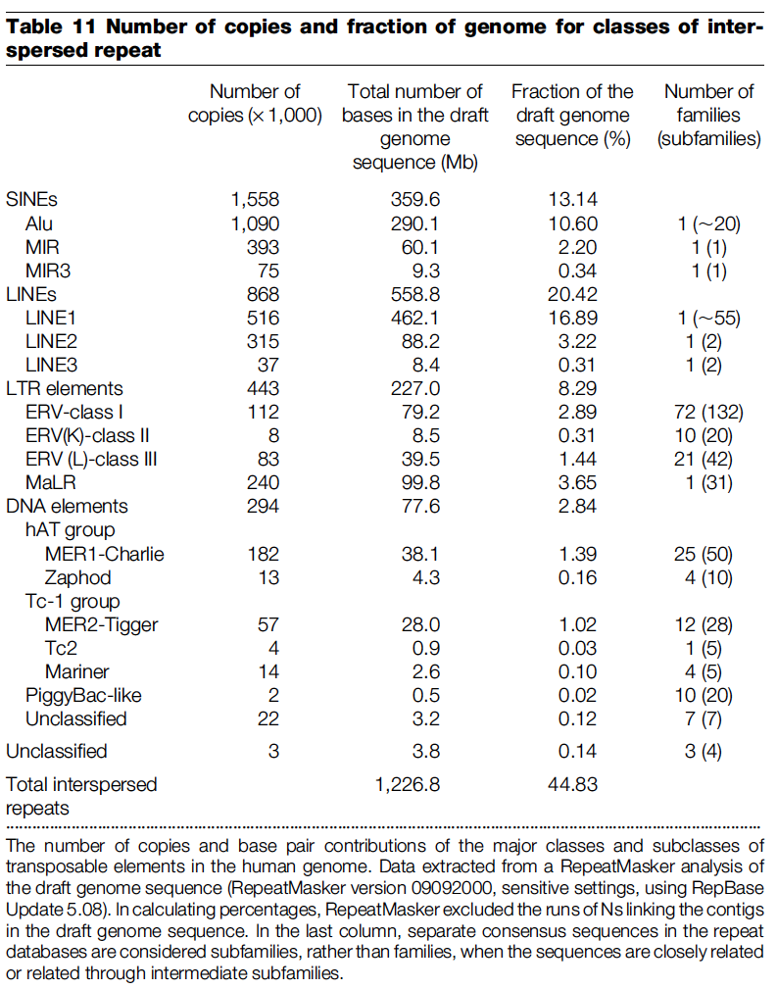
Organizzazione generale del genoma umano
Solo alcune famiglie di elementi trasponibili producono nell’uomo mutazioni ereditabili per trasposizione
(nella linea germinale):
Alu
Line 1
SVA
(vedi lezioni sulla variabilità)
Repeat masker:
Tool bioinformatico per filtrare/identificare ripetizioni intersperse
Repbase:
database di elementi ripetitivi in varie specie

Slide 45
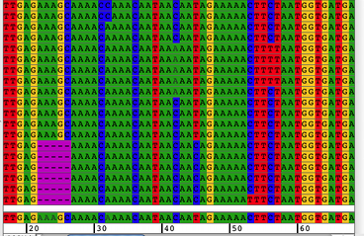
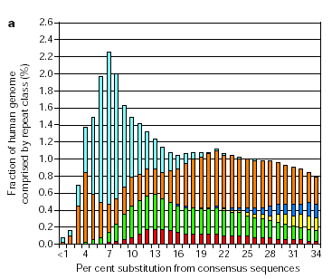
Organizzazione generale del genoma umano
Distribuzione per classi di età delle ripetizioni intersperse
Esempio di allineamento multiplo con sequenza consenso mostrata in basso

Slide 46
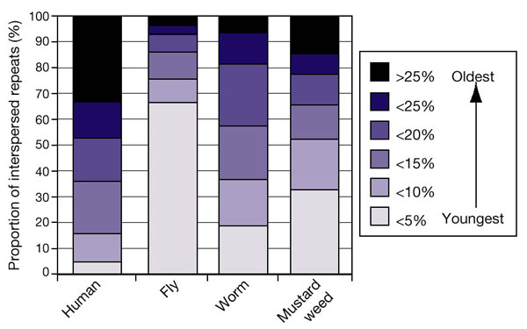
Organizzazione generale del genoma umano
Distribuzione per classi di età delle ripetizioni intersperse
Confronto con altri organismi

Slide 47
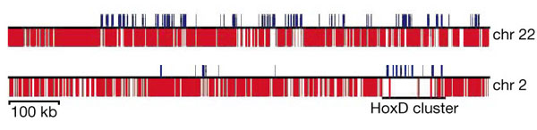
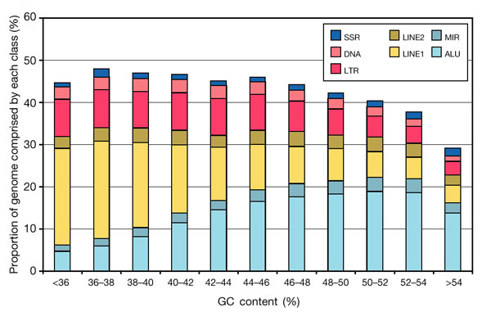
Organizzazione generale del genoma umano
Variazione nella distribuzione delle ripetizioni intersperse nel genoma:
La distribuzione degli elementi trasponibili nel genoma umano è tuttaltro che omogenea. Alcune regioni sono particolarmente ricche in repeats: es. 200kb in Xp11 con una densità di ripetizioni intersperse pari a 98%.
Altre regioni sono invece particolarmente povere, come ciascuno dei 4 clusters di geni Hox umani (in figura: esoni barre blu, elem. trasponibili in rosso)
Distribuzione delle diverse classi di elementi trasponibili rispetto al contenuto in GC.
Gli elementi LINE1 sono più frequenti in regioni ricche in AT mentre gli elementi Alu sono molto più frequenti in regioni ricche in GC. Altri elementi non mostrano spiccate preferenzialità.

Slide 48
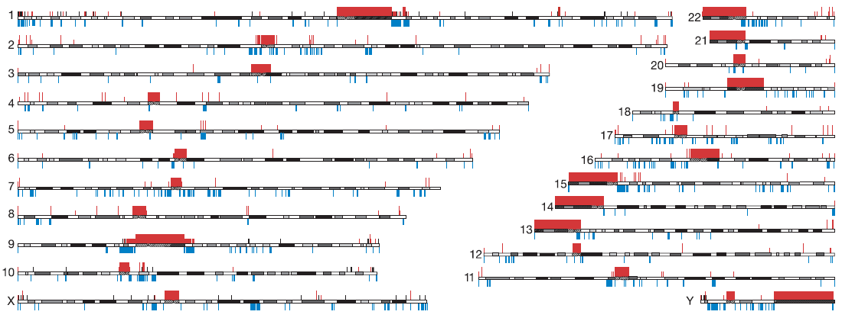
Organizzazione generale del genoma umano
DUPLICAZIONI SEGMENTALI
Definite come duplicazioni che mostrano almeno 90% di omologia,
lunghe > 1Kb (> 50 bp secondo una definizione più recente)
Rappresentano il 7% circa del genoma umano
Maggiormente rappresentate in regioni pericentromeriche e subtelomeriche
gaps nella sequenza (2004) indicati in rosso,
Duplicazioni segmentali: barre verticali in blu

Slide 49
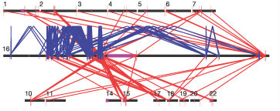
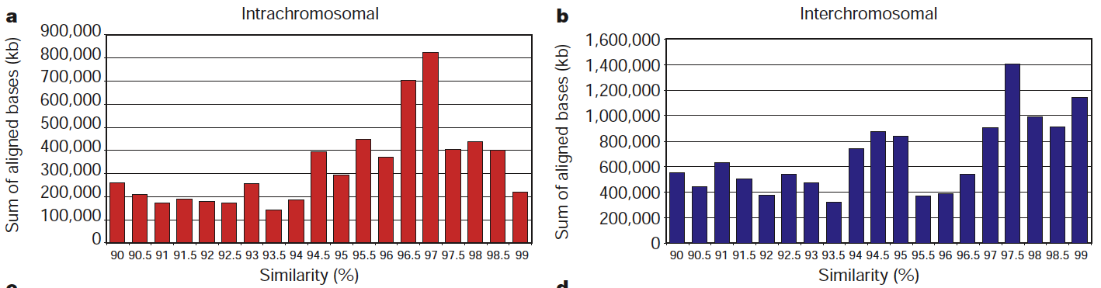
Organizzazione generale del genoma umano
DUPLICAZIONI SEGMENTALI
Possono essere sia inter-cromosomiche (rosso figura a sinistra) che intra-cromosomiche (blu figura a sinistra).
In quest’ultimo caso non sono necessariamente organizzate in tandem.
Spesso variabili per numero di copie: rilevanza evolutiva e clinica (copy number variants, vedi lezioni sulla variabilità del genoma)
Gran parte delle duplicazioni segmentali presentano un grado di omologia tra copie duplicate molto elevato, superiore al 95%

Slide 50
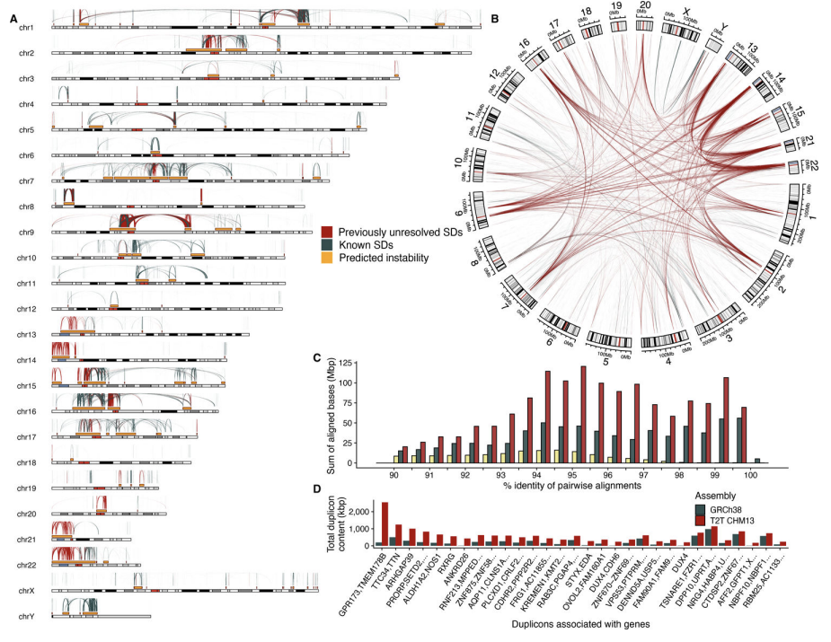
Organizzazione generale del genoma umano: Duplicazioni Segmentali

Slide 51
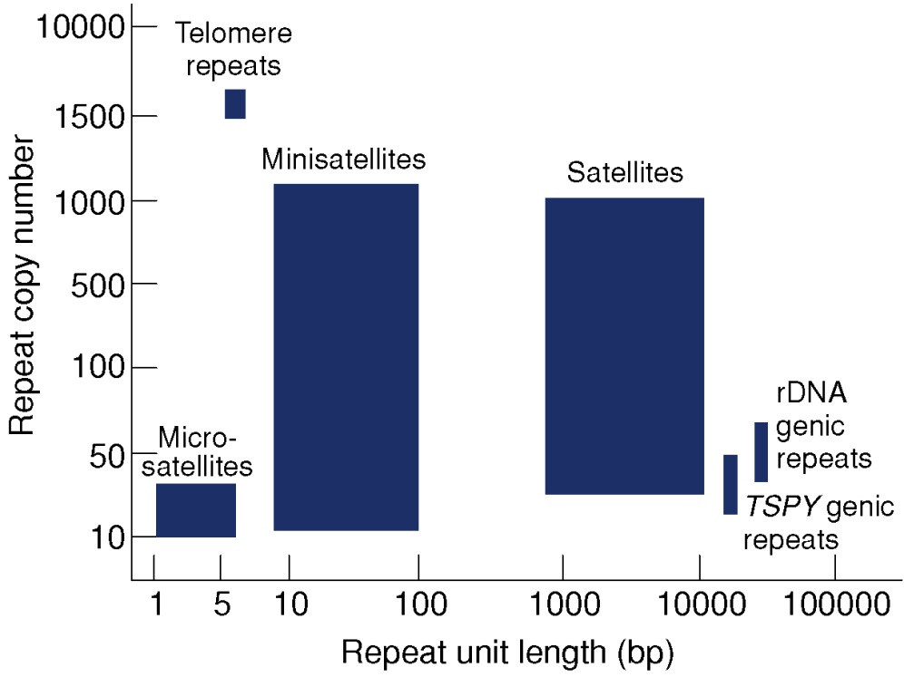
Organizzazione generale del genoma umano
ELEMENTI RIPETUTI IN TANDEM NEL GENOMA UMANO (esclusi geni)
Esanucleotide (TTAGGG)n,
Tutti i telomeri umani

Slide 52


Organizzazione generale del genoma umano
SIMPLE SEQUENCE REPEATS (SSR)
(microsatelliti e minisatelliti)
Sequenze semplici ripetute di lunghezza complessiva < 20 kb vengono classificate in:
- Microsatelliti (unità ripetuta 1-8 bp)
- Minisatelliti (unità ripetuta >9 bp; generalmente < 100bp)
Rappresentano 3% circa del genoma umano.
Circa una SSR ogni 2 kb (437 SSR per Mb)
Dinucleotide repeats è la classe più rappresentata nel genoma
Importanti per (lezioni sulla variabilità genetica):
Applicazioni (la maggior parte possono essere utilizzati come marcatori polimorfici)
Malattie da DNA instabile

Slide 53

Organizzazione generale del genoma umano
DNA satellite
L’eterocromatina costitutiva si trova nel 6.5% del genoma umano, principalmente in corrispondenza dei centromeri e dei telomeri, nel braccio corto degli acrocentrici e nel braccio lungo dell’Y. La sua sequenza è rimasta per molto tempo non completamente nota per problemi di natura tecnica. Oggi è completamente nota grazie al T2T consortium (2022).
L’eterocromatina costitutiva è composta di vari tipi di DNA satellite, che differiscono per la composizione e lunghezza delle unità ripetute in tandem e sono accomunati dal possedere una dimensione totale di molte Kb, spesso centinaia di Kb.
Minisatelliti e microsatelliti NON fanno generalmente parte dell’eterocromatina costitutiva.

Slide 54


Organizzazione generale del genoma umano
DNA satellite (“macrosatellite”)
Ci sono diverse classi di DNA satellite, di cui le più importanti sono l’alfoide (in tutti i centromeri umani) ed i satelliti Hsat 1, 2 e 3. La struttura in repeats può essere complessa (in basso, struttura del satellite alfoide)

Slide 55

Organizzazione generale del genoma umano
Acrocentrici – braccio corto – DNA ribosomale
La sequenza e struttura del braccio corto dei cromosomi acrocentrici è stata definita di recente (T2T 2022). Come noto, ciascun acrocentrico porta un cluster di geni ribosomiali. Si è inoltre osservata una notevole omologia di sequenza tra sequenze eterologhe di questi cromosomi, che si appaiano in meiosi e vanno incontro a ricombinazione cose se fossero degli omologhi

Slide 56
Organizzazione generale del genoma umano
Come abbiamo visto, il genoma umano mostra una marcata variabilità nella distribuzione di diversi elementi quali elementi trasponibili, geni, duplicazioni segmentali, ncRNA ecc.
Vediamo ancora variazione lungo/tra cromosomi in:
Contenuto in CG e isole CpG
Tasso di ricombinazione
(vedremo più avanti anche variazione del tasso di mutazione e del grado di polimorfismo)

Slide 57

Organizzazione generale del genoma umano
Contenuto in GC del genoma umano
Contenuto medio in GC 41%
Ampie variazioni in % GC
Esempi:
48 Mb in chr 1p: 47.1%
40 Mb in chr 13: 36% GC
Associazione statisticamente significativa tra contenuto in GC e:
- Densità genica (correlazione +)
- Struttura cromatinica
- Densità trasposoni (Alu +; LINE1 -)
- Bandeggio citogenetico (correlazione negativa con bande Giemsa scure)
- Replicazione (correlazione negativa, regioni ricche in GC replicano più precocemente)

Slide 58

Organizzazione generale del genoma umano
Esempio Contenuto in GC ed “isocore” del cromosoma 21
Il genoma umano può essere immaginato come un mosaico di isocòre, lunghe regioni di DNA (>300kb) caratterizzate da una bassa eterogeneità composizionale in termini di %GC
Famiglie di isocore
L1 (<38%GC)
L2 (38-42% GC)
H1 (42-47% GC)
H2 (48-52% GC)
H3 (>52% GC)
100 kb windows
Notes:
(A) The compositional profile of human chromosome 21 (comprising the full range of isochore families) as seen through
nonoverlapping fixed windows of 100 kb. (B) The histogram shows the isochores as pooled in bins of 1% GC. Isochore families are
represented by different colors. The Gaussian profile shows the distribution of the five isochore families L1 to H3 from GC-poor to
GC-rich, the genome phenotype. (C) Gene densities of the isochore families belong in two genome spaces: a gene-rich genome core
and a gene-poor genome desert. (Modified from Costantini et al.). (D) Open and closed chromatin in the two genome spaces.

Slide 59
Organizzazione generale del genoma umano
Isole CpG nel genoma umano
Regioni del genoma caratterizzate da un’elevata frazione di dinucleotidi CpG non metilati
e frequentemente associati all’estremità 5’ dei geni.
- Dinucleotide CpG sotto-rappresentato nel genoma (frazione attesa: 0.21x 0.21 = 4%; frazione osservata 0.8%; hot spot mutazione)
- 29 mila isole CpG nel genoma (escluse isole CpG associate ad elementi trasponibili)
95% delle isole CpG lunghe < 1800 bp
Densità isole CpG varia tra cromosomi ed è correlata al contenuto in geni
Cromosomi ricchi in geni
Y

Slide 60

Organizzazione generale del genoma umano
Confronto tra mappe genetiche (asse Y, % ricombinazione in cM)
e distanza fisica (asse X, in Mbasi)
Female-specific Hot spot
- Colinearità tra mappa fisica e genetica
- Presenza di cold ed hot spot di ricombinazione
- Maggiore tasso di ricombinazione nelle femmine
- Diversità tra sessi
Maggiore ricombinazione nelle reg. telomeriche
Minore ricombinazione nelle regioni pericentromeriche
Cold spot

